Slide 1
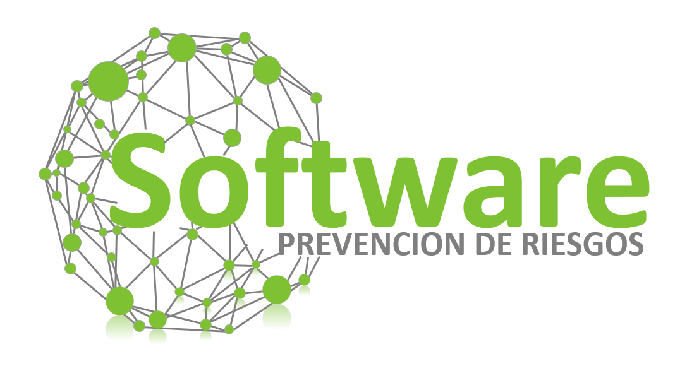
CORRUPCION Y LAVADO DE ACTIVOS

Slide 2

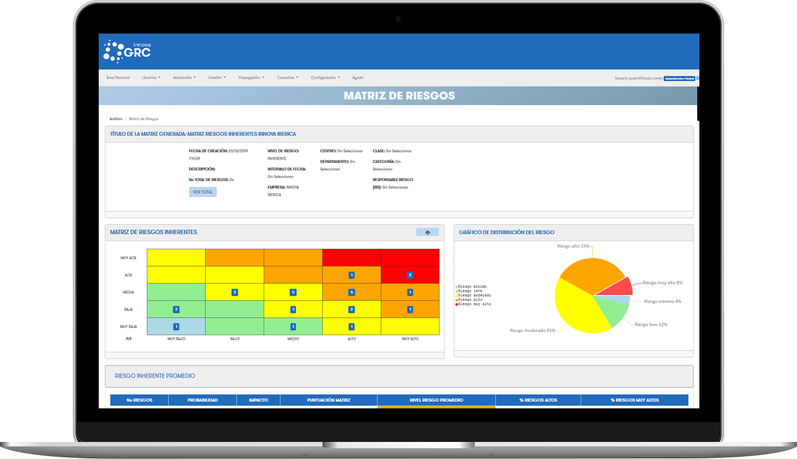
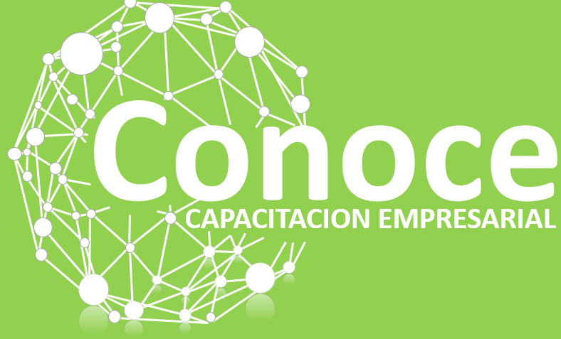






Matriz de Riesgo
Scoring de Riesgo
Registro de Operaciones
Canal de Denuncia
Iniciar Sesión
Matriz de Riesgo
La matriz de riesgos es una herramienta útil que permite identificar los riesgos a los que está expuesta la empresa. De esa manera, las empresas determinarán los niveles de riesgos, así como establecer controles y monitorear la efectividad del método de control elegido para otorgar seguridad a la compañía.
Ventajas

Slide 3
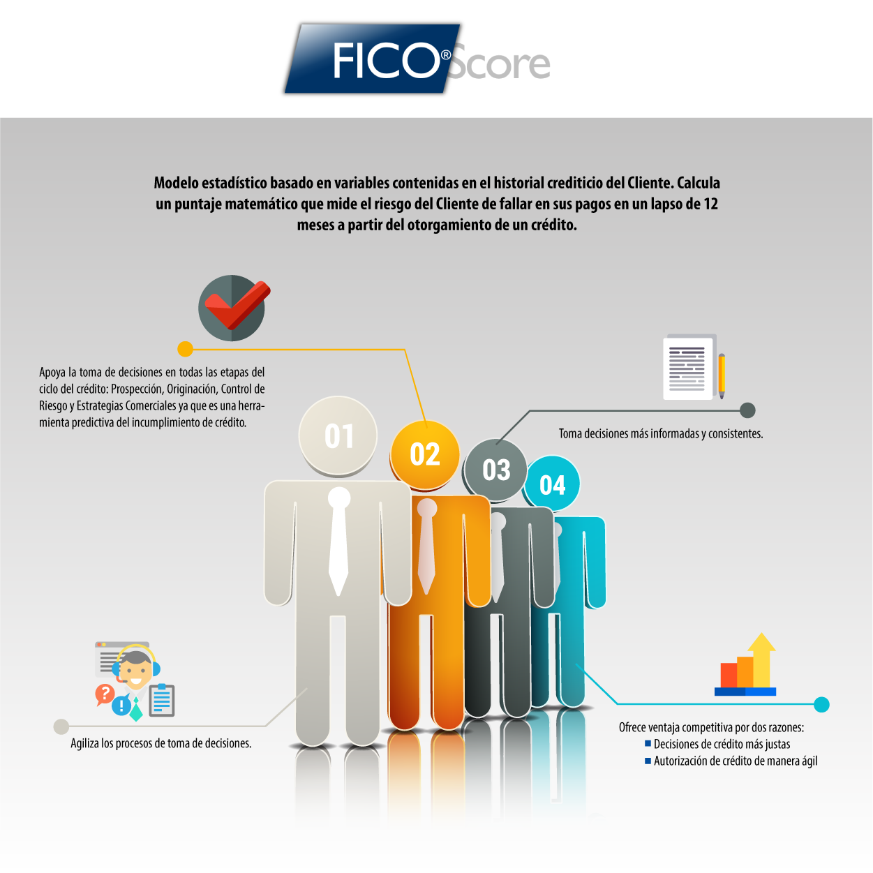
Matriz de Riesgo
Scoring de Riesgo
Registro de Operaciones
Canal de Denuncia
Iniciar Sesión
Scoring de Riesgo
El scoring o calificación de riesgos es una herramienta que realizará la evaluación automática sobre los niveles de riesgos expuestos de los clientes, proveedores y trabajadores de una empresa. De acuerdo al resultado obtenido, se tomará la decisión para aceptar o rechazar a un cliente, proveedor o trabajador a fin de mitigar riesgos de corrupción y lavado de activos.

Slide 4
Plantilla de las presentaciones

Slide 5
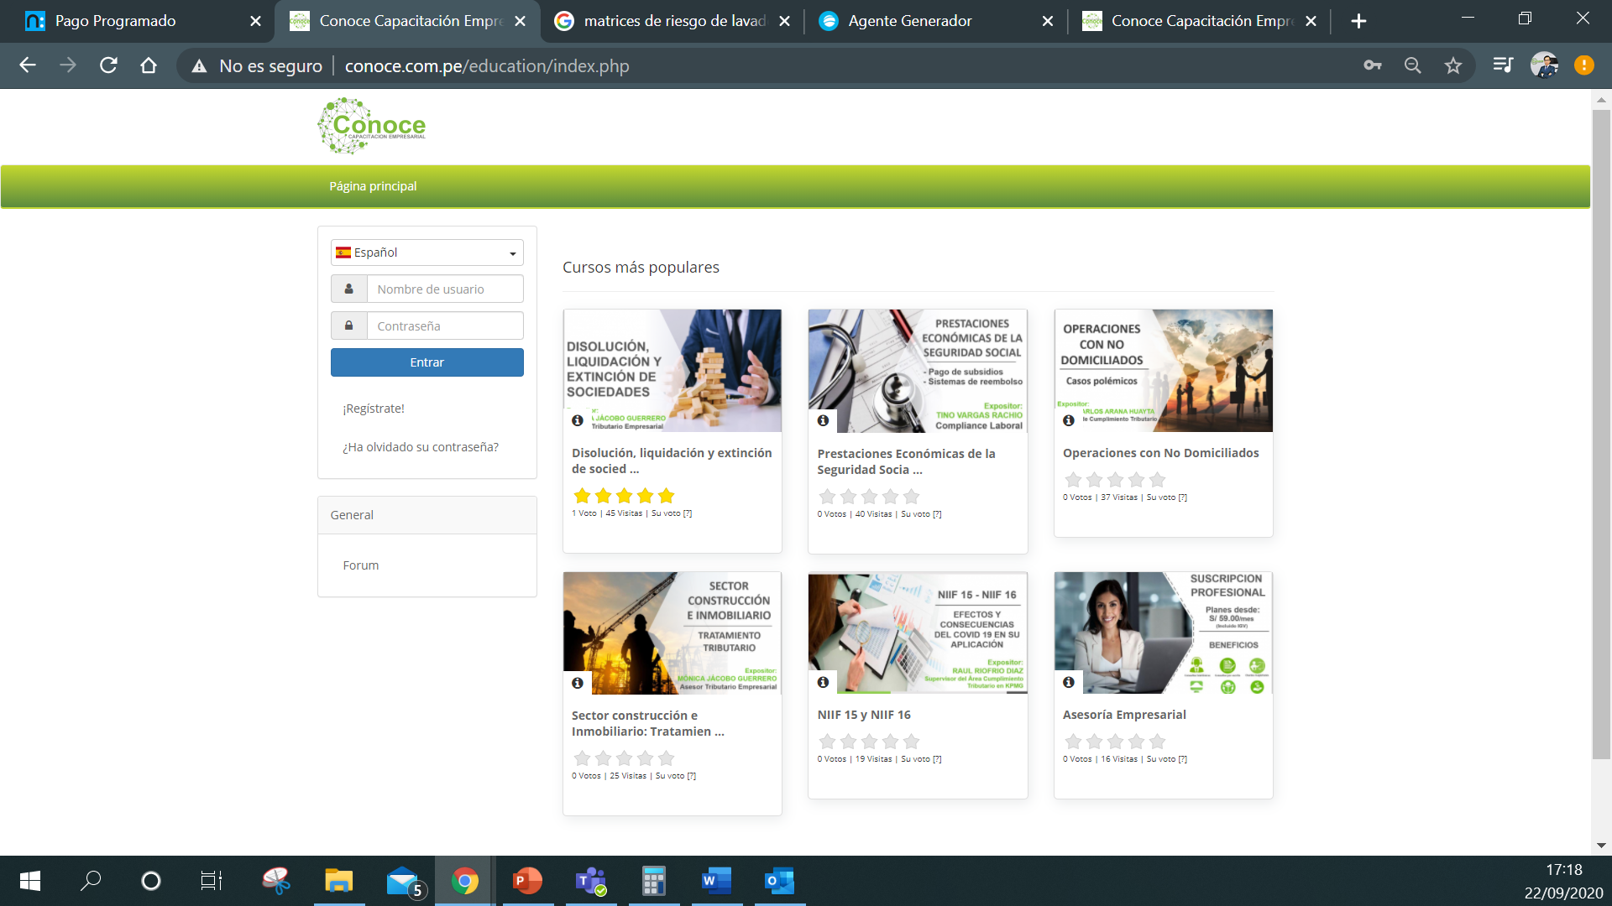




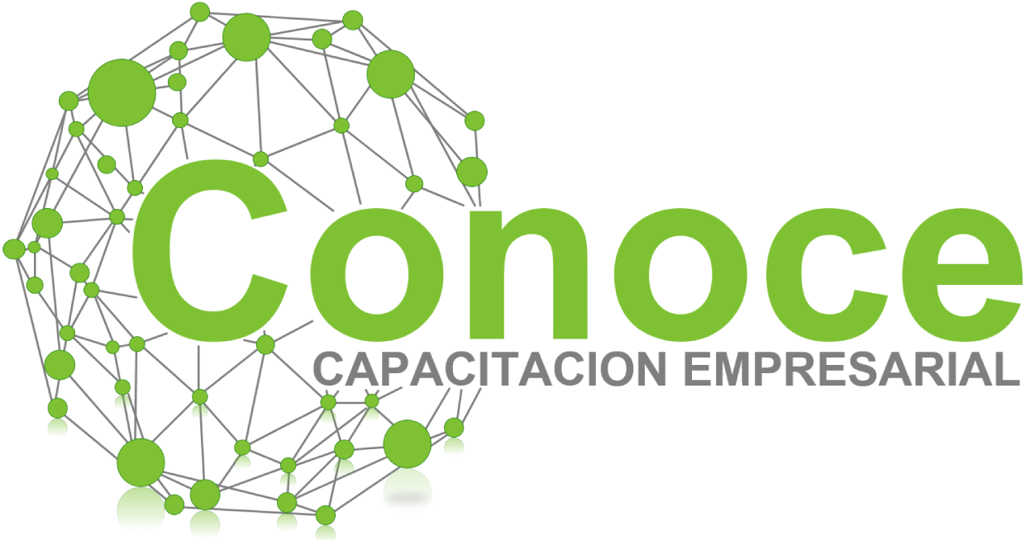
Soluciones para prevenir la Corrupción y Lavado de Activos
Datos para iniciar Sesión
Botón para ingresar
Opción que nos permita recolectar datos (1)
Matriz de Riesgo
Scoring de Riesgo
Registro de Operaciones
Opción que permita recuperar la clave (2)
Consulta de listas
Canal de Denuncia
Mis Cursos
Calle Las Orquídeas 585, Piso 12 – San Isidro I soporte@conoce.com.pe
Copyright © 2020 Conoce Capacitación Empresarial

Slide 6
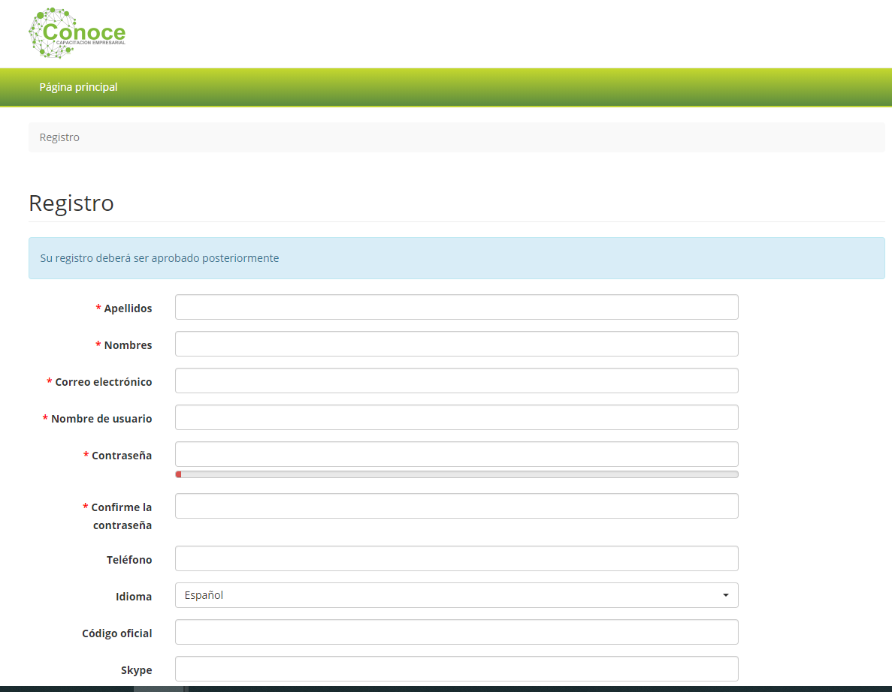
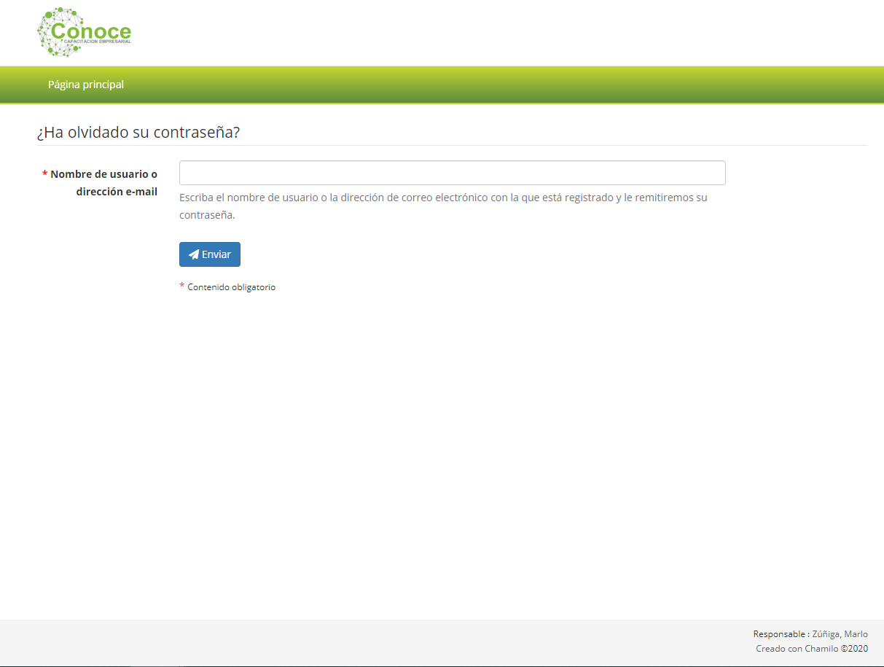
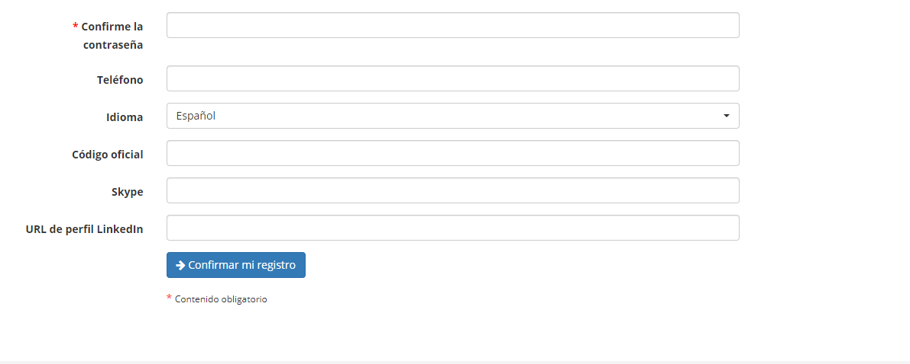
(1): Datos para capturar de los interesados
(2): Opción que permita recuperar la clave
* Teléfono / Móvil
* Producto de su interés

Slide 7
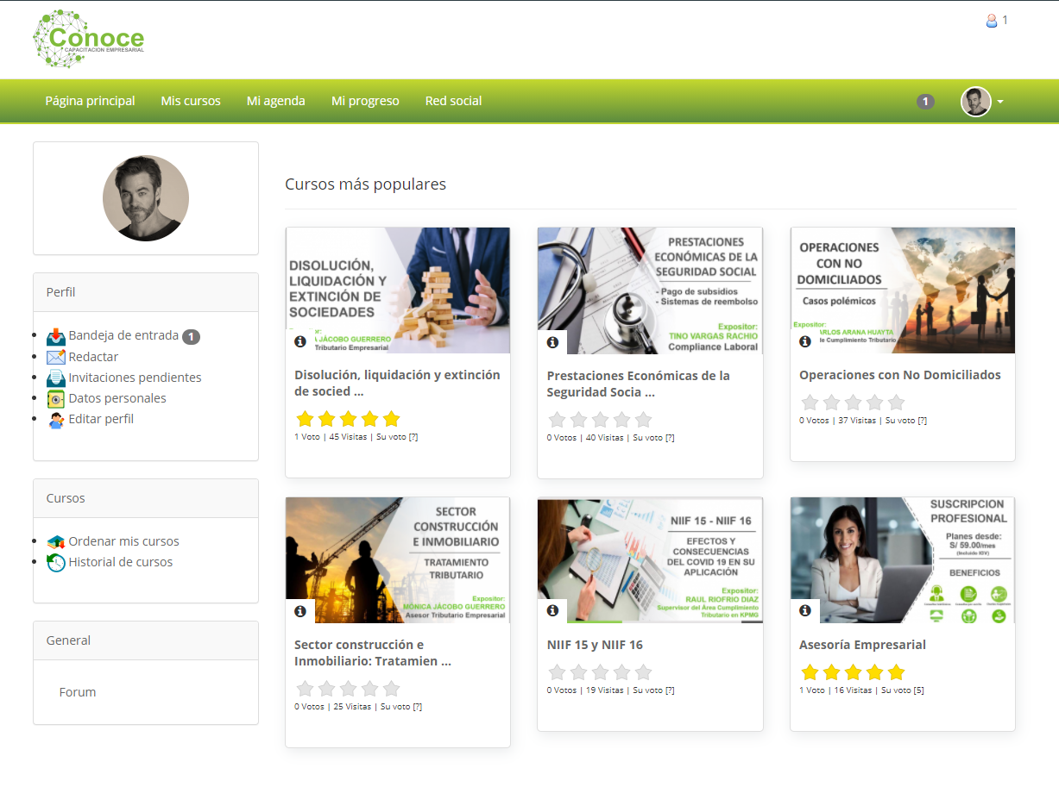

Marco Paredes
Página principal
Matriz de riesgo
Scoring de riesgo
Registro de operaciones
Consulta de listas
Canal de denuncia
Mis cursos
º
Bienvenido a Conoce – Software de Prevención de Riesgos
Soluciones para prevenir la Corrupción y Lavado de Activos:
Matriz de Riesgo
Scoring de Riesgo
Registro de Operaciones
Consulta o gestiona los riesgos de cumplimiento de tu empresa.
Consulta los riesgos de los trabajadores por su perfil profesional.
Consulta o gestiona los riesgos de cumplimiento de tu empresa.
Consulta de Listas
Canal de Denuncia
Mis Cursos
Consulta en las principales listas sobre el perfil de tus proveedores y clientes.
Gestiona las denuncias recibidas a través del canal de denuncias.
Accede a los cursos de Prevención de Lavado de Activos y corrupción.
Calle Las Orquídeas 585, Piso 12 – San Isidro I soporte@conoce.com.pe
Copyright © 2020 Conoce Capacitación Empresarial

Slide 8
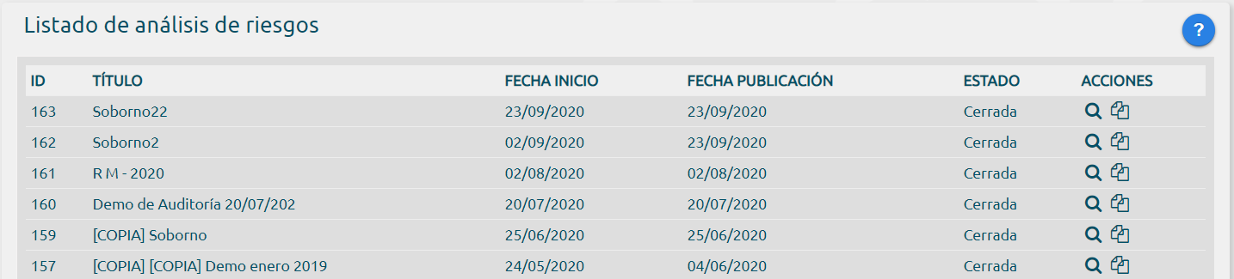
Universal: Marco Paredes
Botón que permita registrar un nuevo riesgo (3)
Página principal
Matriz de riesgos
Scoring de riesgos
Registro de operaciones
Listas
Canal de denuncia
Mis cursos
º
Matriz de Riesgos
Nuevo análisis de riesgos
Brinde un resumen de los riesgos identificados por cada nivel en la matriz
MAPA DE CALOR DE RIESGOS INHERENTES
GRÁFICO DE DISTRIBUCIÓN DE RIESGOS INHERENTES
Brinde un resumen de los riesgos identificados por cada nivel en porcentajes
Lista de todos los riesgos ingresados, que permita ordenarlos de acuerdo al interés del usuario.
Opción que permite la visualización del riesgo ingresado en una nueva ventana (4)
TÍTULO
FECHA DE INICIO
FECHA FIN
ESTADO
OPCIONES
Calle Las Orquídeas 585, Piso 12 – San Isidro I soporte@conoce.com.pe
Copyright © 2020 Conoce Capacitación Empresarial

Slide 9



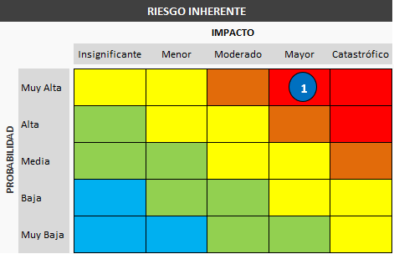
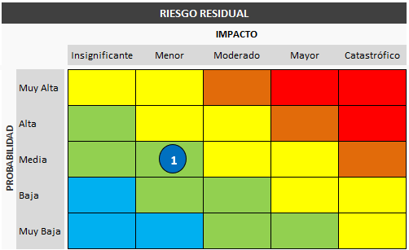
Universal: Marco Paredes
(3)
Página principal
Matriz de riesgo
Scoring de riesgo
Registro de operaciones
Consulta de listas
Canal de denuncia
Mis cursos
º
Matriz de Riesgos
Nuevo análisis de riesgos
RIESGO INHERENTE:
Título:
Área de la empresa:
Proceso :
Detalle del Riesgo:
Factor :
Probabilidad:
Impacto estimado S/:
Alta
Menor
Consecuencias del riesgo Inherente:
IDENTIFICACIÓN DE CONTROLES:
Descripción del Control:
Documento Fuente:
Área de ejecución:
DISEÑO Y EJECUCIÓN:
Periodicidad:
Operatividad:
Tipo de control:
Supervisión:
Frecuencia oportuna de control:
Seguimiento adecuado:
TRATAMIENTO E IMPLEMENTACIÓN:
Plan de acción:
Área responsable:
Fecha de inicio:
Fecha fin:
Calle Las Orquídeas 585, Piso 12 – San Isidro I soporte@conoce.com.pe
Copyright © 2020 Conoce Capacitación Empresarial

Slide 10

Universal: Marco Paredes
(4)
Página principal
Matriz de riesgo
Scoring de riesgo
Registro de operaciones
Consulta de listas
Canal de denuncia
Mis cursos
º
Resumen del análisis de riesgos
RIESGO INHERENTE:
Imprimir
Título:
ababababababbababababab
Área de la empresa:
ababababababbababababab
Proceso :
ababababababbababababab
Detalle del Riesgo:
ababababababbababababab
Factor :
ababababababbababababab
Probabilidad:
ababababbabaabab
Impacto estimado S/:
ababababbabaa
Alta
Menor
Consecuencias del riesgo Inherente:
ababababbabaaba
IDENTIFICACIÓN DE CONTROLES:
Descripción del Control:
ababababbabaaba
Documento Fuente:
ababababbabaaba
Área de ejecución:
ababababbabaaba
DISEÑO Y EJECUCIÓN:
Periodicidad:
ababababbabaaba
Operatividad:
ababababbabaaba
Tipo de control:
Supervisión:
Calle las begonias 415 – Piso 11, San Isidro I capacitaciones@conoce.com.pe
ababababbabaaba
ababababbabaaba
Copyright © 2020 Conoce Capacitación Empresarial
Frecuencia oportuna de control:
baaba
Seguimiento adecuado:
baaba
TRATAMIENTO E IMPLEMENTACIÓN:
Plan de acción:
baaba
Área responsable:
baaba
Fecha de inicio:
Fecha fin:
baaba
baaba
Calle Las Orquídeas 585, Piso 12 – San Isidro I soporte@conoce.com.pe
Copyright © 2020 Conoce Capacitación Empresarial

Slide 11
Marco Paredes
Página principal
Matriz de riesgo
Scoring de riesgo
Registro de operaciones
Consulta de listas
Canal de denuncia
Mis cursos
º
Calle las begonias 415 – Piso 11, San Isidro I capacitaciones@conoce.com.pe
Copyright © 2020 Conoce Capacitación Empresarial

